Slide 1

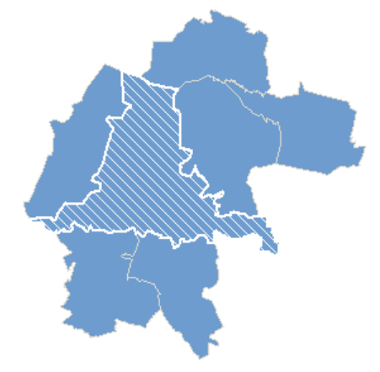
PLAN OGÓLNY
GMINY STRZELCE OPOLSKIE
URZĄD MIEJSKI W STRZELCACH OPOLSKICH
BIURO ARCHITEKTA MIEJSKIEGO
NOWELIZACJA USTAWY
O PLANOWANIU I ZAGOSPODAROWANIU PRZESTRZENNYM

Slide 2


PLAN OGÓLNY
GMINY STRZELCE OPOLSKIE
URZĄD MIEJSKI W STRZELCACH OPOLSKICH
BIURO ARCHITEKTA MIEJSKIEGO
Z dniem 24 września 2023 r. weszła w życie ustawa z dnia 7 lipca 2023 r. o zmianie ustawy o planowaniu i zagospodarowaniu przestrzennym oraz niektórych innych ustaw, która wdrożyła reformę planowania przestrzennego.
STUDIUM
UWARUNKOWAŃ I KIERUNKÓW ZAGOSPODAROWANIA PRZESTRZENNEGO
GMINY STRZELCE OPOLSKIE
Studium uwarunkowań i kierunków zagospodarowania przestrzennego
Gminy Strzelce Opolskie zachowuje moc
do dnia wejścia w życie planu ogólnego gminy, jednak nie dłużej niż do dnia 31 grudnia 2025 r.
Każda gmina w Polsce ma obowiązek
sporządzić plan ogólny, który zastąpi dotychczas obowiązujące studium uwarunkowań i kierunków zagospodarowania przestrzennego.

Slide 3
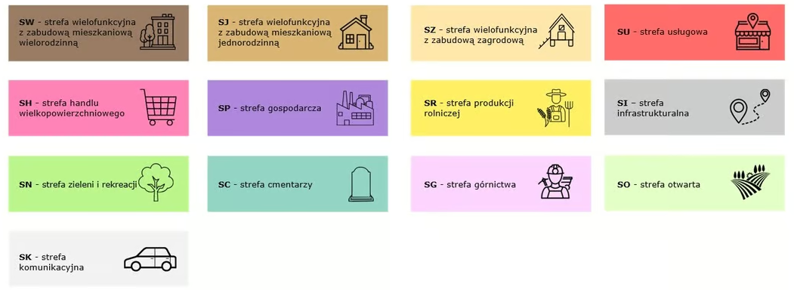
URZĄD MIEJSKI W STRZELCACH OPOLSKICH
BIURO ARCHITEKTA MIEJSKIEGO
CO ZOSTANIE OKREŚLONE W PLANIE OGÓLNYM GMINY?
1. STREFY PLANISTYCZNE

Slide 4
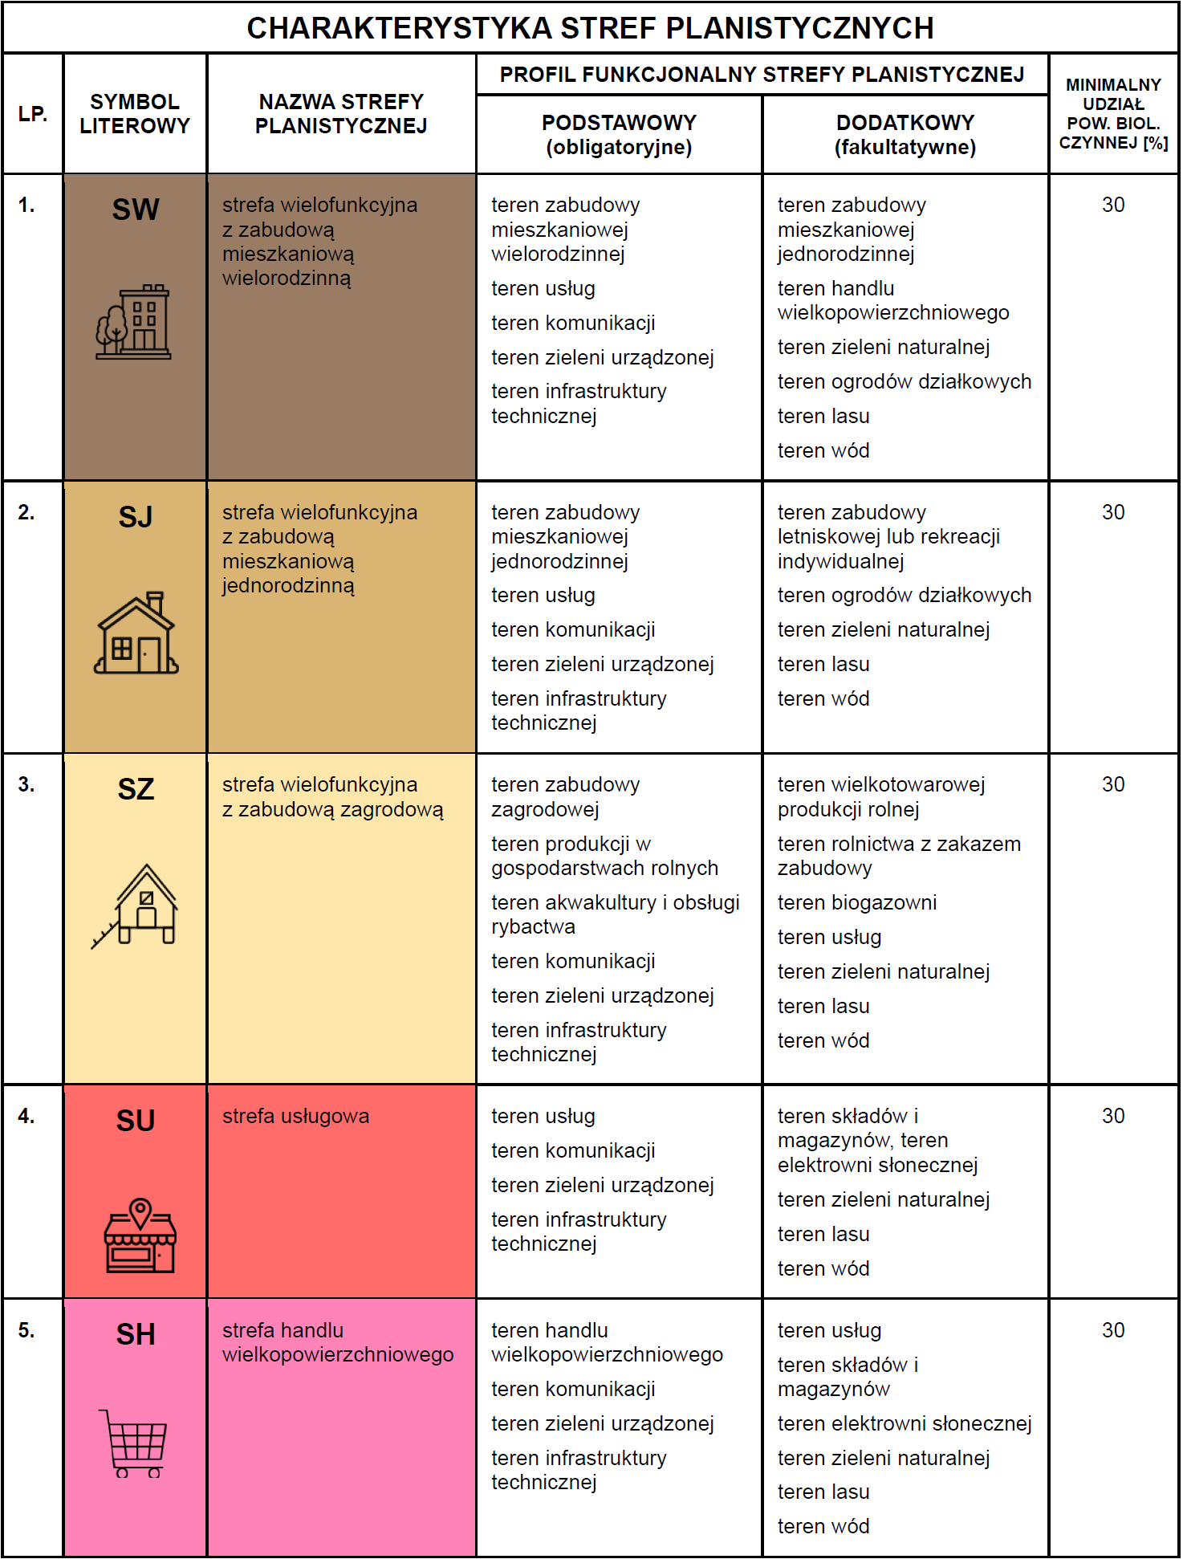

Slide 7
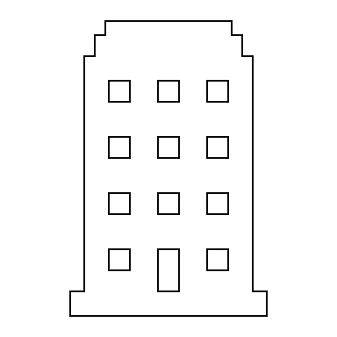


URZĄD MIEJSKI W STRZELCACH OPOLSKICH
BIURO ARCHITEKTA MIEJSKIEGO
CO ZOSTANIE OKREŚLONE W PLANIE OGÓLNYM GMINY?
GMINNE STANDARDY URBANISTYCZNE
w tym katalog stref planistycznych, a w nim profil funkcjonalny stref oraz parametry zabudowy takie jak:
MAKSYMALNA NADZIEMNA
INTENSYWNOŚĆ ZABUDOWY
MAKSYMALNA WYSOKOŚĆ
ZABUDOWY
MAKSYMALNY UDZIAŁ POWIERZCHNI ZABUDOWY I MINIMALNY UDZIAŁ
POWIERZCHNI BIOLOGICZNIE CZYNNEJ
500m²
500m²
2500m²
15m
^{60%}
i$=\frac{500m2+500m2}{2500m2}$ $=$0,4
^{35%}

Slide 8
URZĄD MIEJSKI W STRZELCACH OPOLSKICH
BIURO ARCHITEKTA MIEJSKIEGO
FORMA PLANU OGÓLNY GMINY
CZĘŚĆ NORMATYWNA
ta część stanowi prawo miejscowe
i jest podstawą w postępowaniach administracyjnych, sądowych i przygotowywaniu planu miejscowego
UCHWAŁA WS. PLANU OGÓLNEGO
WRAZ Z ZAŁĄCZNIKIEM
(DANE PRZESTRZENNE)
CZĘŚĆ INFORMACYJNA
uzasadnienie planu ogólnego opisujące wszystkie ustalenia opisane w danych przestrzennych, ich kontekst oraz
wpływ uwarunkowań
zawierać będzie klasyczny rysunek z warstwami referencyjnymi: granicami działek oraz uwarunkowaniami
nie posiada mocy prawnej, nie jest przedmiotem uzgodnień
UZASADNIENIE

Slide 9
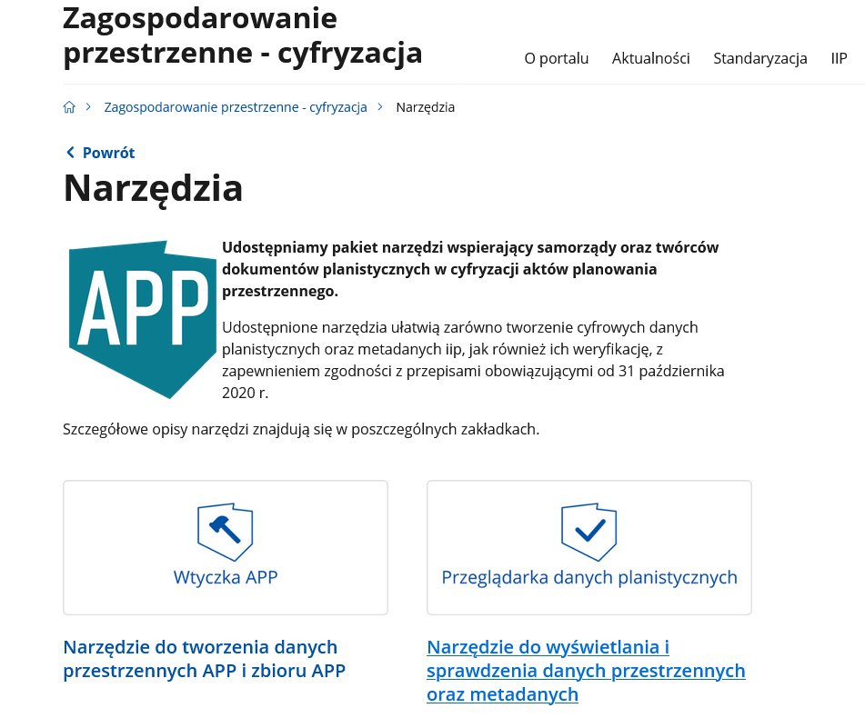
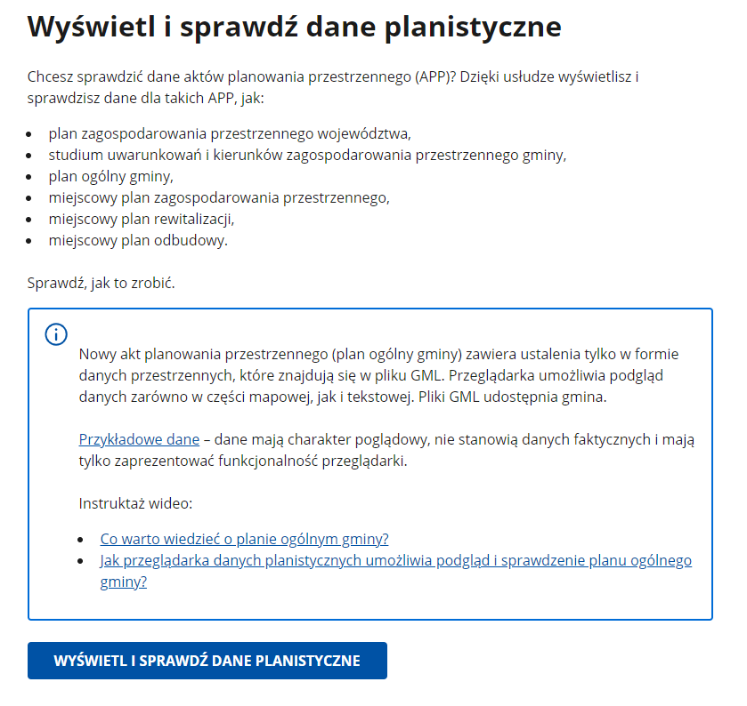
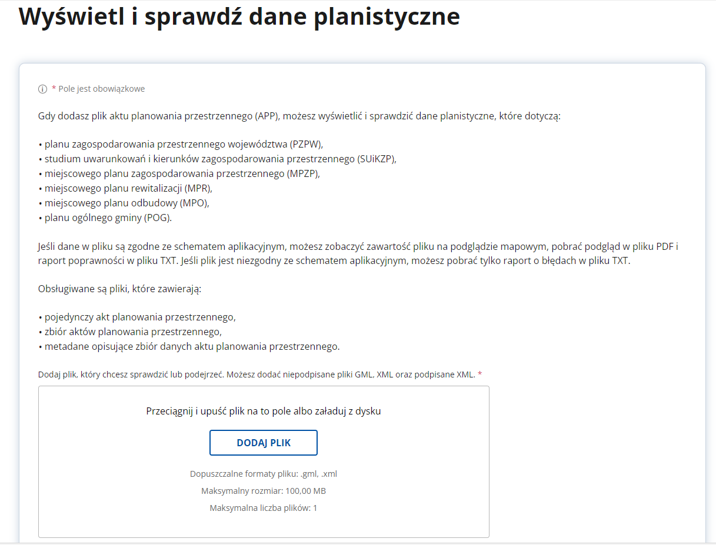
URZĄD MIEJSKI W STRZELCACH OPOLSKICH
BIURO ARCHITEKTA MIEJSKIEGO
DANE PRZESTRZENNE – PLAN OGÓLNY GMINY
Przeglądarka danych przestrzennych – https://www.gov.pl/web/zagospodarowanieprzestrzenne/narzedzia
KROK 1
KROK 2
KROK 3

Slide 10
URZĄD MIEJSKI W STRZELCACH OPOLSKICH
BIURO ARCHITEKTA MIEJSKIEGO
DANE PRZESTRZENNE – PLAN OGÓLNY GMINY
Podgląd zawartości pliku gml (w formacie pdf) – po przystąpieniu

Slide 11








URZĄD MIEJSKI W STRZELCACH OPOLSKICH
BIURO ARCHITEKTA MIEJSKIEGO
ETAPY SPORZĄDZANIA PLANU OGÓLNEGO GMINY
01 UCHWAŁA O PRZYSTĄPIENIU
04 OPINIOWANIE
07 KONSULTACJE SPOŁECZNE
Uchwała Nr VII/44/2024 Rady Miejskiej w Strzelcach Opolskich
z dnia 26 września 2024 r.
Skierowanie projektu planu ogólnego
do opiniowania.
Konsultacje społeczne trwają co najmniej 28 dni.
Konsultacje mogą odbywać się między innymi
w formie: spotkań otwartych, zbierania uwag.
TU JESTEŚMY
02 ZBIERANIE WNIOSKÓW
05 UZGADANIANIE
08 ROZPATRZENIE UWAG
od 29 października 2024 r.
do 22 listopada 2024 r.
Skierowanie projektu planu ogólnego
do uzgadniania.
Wprowadzenie niezbędnych zmian
do projektu planu ogólnego, wynikających
z konsultacji społecznych.
Wprowadzenie zmian w projekcie po opiniowaniu
i uzgadnianiu = wydłużenie procedury planistycznej
03 PROJEKTOWANIE
06 WYKAZ WNIOSKÓW
09 UCHWALENIE
Opracowanie projektu planu ogólnego gminy Strzelce Opolskie
wraz z uzasadnieniem oraz prognozą oddziaływania na środowisko.
Biuro Architekta Miejskiego przygotowuje dla Burmistrza Strzelec Opolskich wykaz wniosków
do projektu planu ogólnego wraz z propozycją ich rozpatrzenia i uzasadnieniem.
Przedstawienie Radzie Miejskiej projektu planu ogólnego wraz z raportem podsumowującym przebieg konsultacji społecznych.

Slide 12

URZĄD MIEJSKI W STRZELCACH OPOLSKICH
BIURO ARCHITEKTA MIEJSKIEGO
JAK ZŁOŻYĆ WNIOSEK?
Wypełniony wniosek do projektu planu ogólnego gminy Strzelce Opolskie
należy składać wyłącznie na formularzu Pisma dotyczącego aktu planowania przestrzennego
w terminie od 29 października 2024 r. do 22 listopada 2024 r.
Sposób składania wniosków (do wyboru):
w postaci papierowej przekazanej osobiście w siedzibie Urzędu Miejskiego w Strzelcach Opolskich, Plac Myśliwca 1, 47-100 Strzelce Opolskie (kancelaria)
w postaci papierowej przekazanej pocztą na adres: Urząd Miejski w Strzelcach Opolskich,
Plac Myśliwca 1, 47-100 Strzelce Opolskie
w formie dokumentu elektronicznego przekazanego na adres e-mail: um@strzelceopolskie.eu
w formie dokumentu elektronicznego przekazanego za pomocą Elektronicznej Skrzynki Podawczej (ePUAP): /UM_Strzelce_Opolskie/skrytka

Slide 13
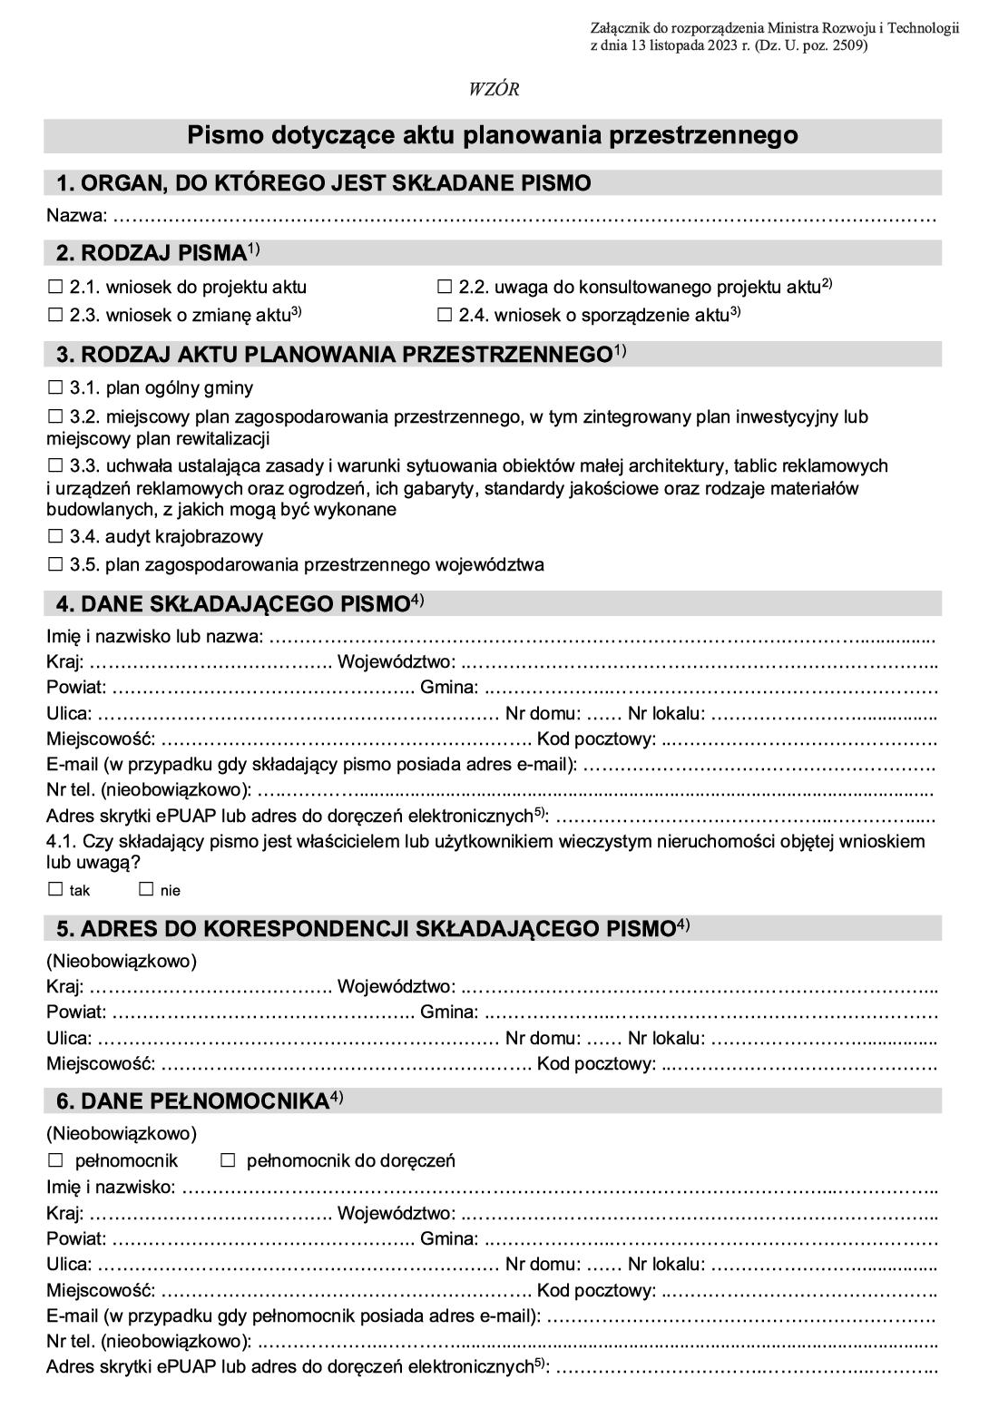
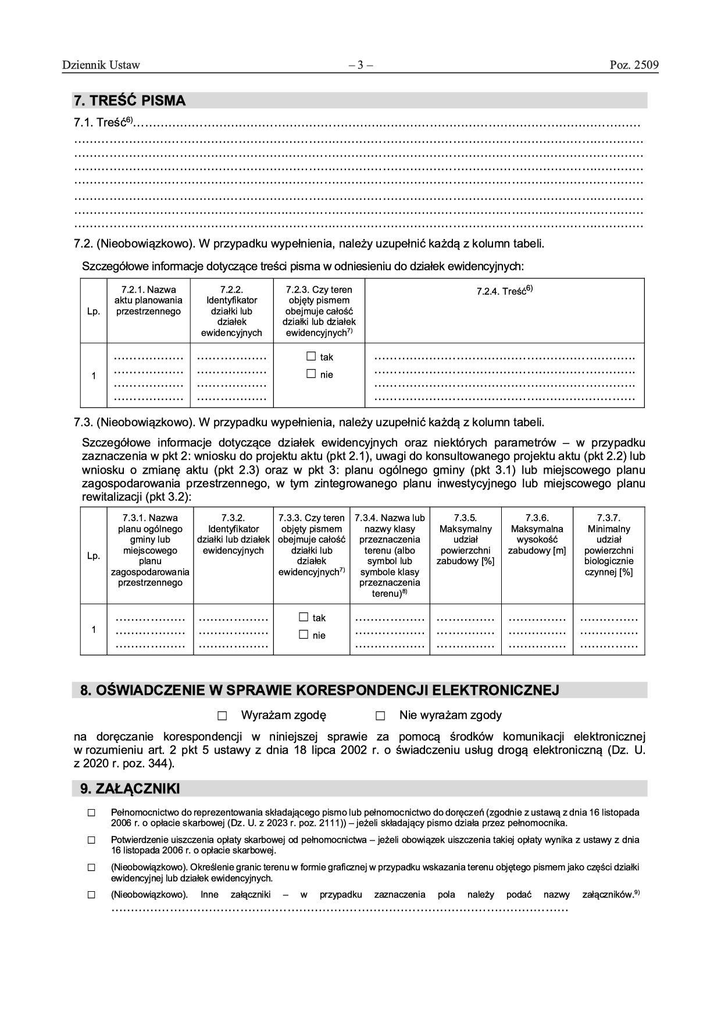
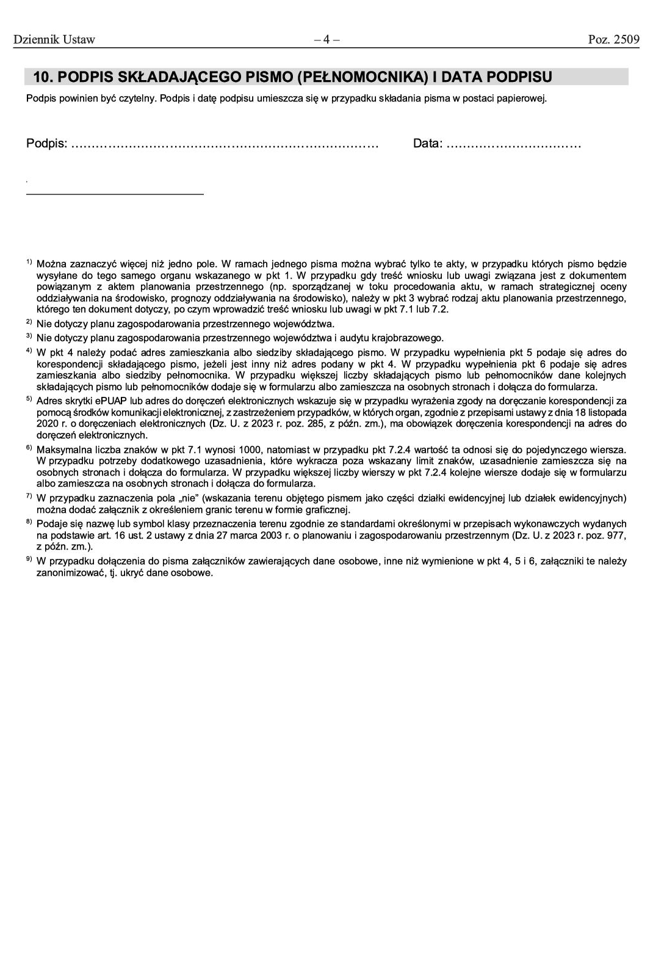
URZĄD MIEJSKI W STRZELCACH OPOLSKICH
BIURO ARCHITEKTA MIEJSKIEGO
JAK WYGLĄDA FORMULARZ Pisma dotyczącego aktu planowania przestrzennego

